Slide 1
World Knowledge for Reading Comprehension:
Rare Entity Prediction with Hierarchical LSTMs Using External Descriptions
NAME: 郭天翼
DATE: 2017.10.20
Notes:
EMNLP2017

Slide 2






INTRODUCTION
MODEL
ARCHITECTURES
RELATED WORK
内容
EXPERIMENTS
RARE ENTITY
PREDICTION
CONCLUSION
Notes:
contents

Slide 3

INTRODUCTION
The fact that world knowledge plays a crucial role in human reading comprehension and language understanding.
Spreading Non-natural Concepts … (Barrett and Nyhof, 2001)
Scripts, Plans, Goals, and Understanding … (Schank and Abelson, 1977)
Previous data sets and tasks for reading comprehension attempt to factor out its influence.
Teaching machines to read and comprehend… (Hermann et al., 2015)
The Goldilocks principle … (Hill et al., 2016a)
Language models have proved to be a highly competitive solution. But removing necessary world knowledge imports many problems.
A thorough examination of the cnn … (Chen et al., 2016)
Notes:
论文认为，世界知识在人类阅读理解与语言理解中扮演着重要作用，但是以前关于阅读理解的数据集与工作都试图剔除这种影响，对于这种任务，语言模型有着良好的表现，然而有很多难以解决的问题就是因为剔除了必要的世界知识而导致的。

Slide 4
INTRODUCTION
This paper proposes a novel task called rare entity prediction and places the use of external knowledge at its core.
The goal is to predict missing named entities rather than missing words.
The number of unique named entities in the data set is very large, roughly on par with the number of document.
A significantly enhanced version of the Wikilinks dataset with entity descriptions extracted from Freebase called the Wikilinks Rare Entity Prediction dataset.
Introduce several RNN-based models to take in entity descriptions: DOUBENC, HIERENC
Notes:
这篇论文提出了一个新的工作，叫做稀有实体预测，并且引入了外部知识作为它的核心。目标是预测缺失的命名实体而非缺失的词汇
命名实体的个数非常庞大，近乎于文档的数量，于是每个实体只有几个示例来进行训练。因此，必须依赖于例如Freebase等的外部知识来适应上下文
首先使用了一个显著增强的基于Wikilink的数据集，并且引入了从Freebase提炼得到的实体描述，称为Wikilinks Rare Entity Prediction数据集
其次引入了几个基于RNN的模型，分别是DoubEnc和HierEnc，事实证明与语言模型baseline相比，hierenc有着17%的提升

Slide 5
RELATED WORK
Entity Prediction (Link Prediction, Knowledge Base Completion)
(Miller, 1995; Bollacker et al., 2008; Fried and Duh, 2015; Long et al., 2016)
Entity Tagging and Recognition
(Ritter et al., 2011; Etzioni et al., 2006)
Supervised Reading
(Hermann et al., 2015; Chen et al., 2016; Trischler et al., 2016a…)
Combining Distributional Semantics with an External Knowledge Source
(Hill et al., 2016b)
Notes:
与本文工作相关的内容包括实体预测等，实体标记与识别等。
实体预测的目的是预测头实体尾实体关系三元组中的缺失实体。虽然这个任务需要理解和预测实体之间的关联，但它不需要具有文本段落的上下文推理，而这些在本文的中至关重要。
稀有实体预测与实体标记也有显著的区别，它只需要选择正确的实体，更类似于机器阅读理解。
一些有监督阅读理解方法也被提出过，然而这些工作需要了解非结构化的自然语言，也不需要集成外部知识
2016年这篇文章将分布式语义与外部知识来源相结合，目的是通过结合语义与段落句法来获得更精确的词与段嵌入，在反向字典与填字游戏中有着良好的表现

Slide 6
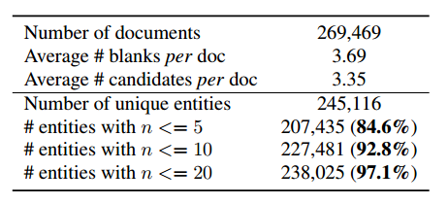
RARE ENTITY PREDICTION
The Wikilinks Rare Entity Prediction Dataset
The Wikilinks Dataset (Singh et al., 2012) consists of a list of non-Wikipedia web pages that contain hyperlinks to Wikipedia
Every token with a hyperlink to Wikipedia is marked as an entity mention in the dataset.
Parse the HTML texts of the web pages and extract their page contents.
Entity mentions with hyperlinks to Wikipedia are marked and replaced by a special token.
Extract the lexical definitions of all entities.
Notes:
本文采用的数据集是对Wikilinks数据集进行增强的Wikilinks Rare Entity Prediction 数据集
Wikilinks数据集包含着一系列链接到维基百科的非维基百科页面
本文对这些页面进行处理，将链接到维基百科的超链接替换为一个特殊的空标记作为将要被预测的实体
此外，论文还从Freebase中提取了每个实体的词汇定义作为模型的外部知识
论文对数据集进行了一个统计工作，发现其中文档的平均空白标记个数是3.69个，而大部分实体的出现次数都是非常小的，论文认为，只依赖于上下文信息的模型难以正确预测缺失实体

Slide 7

RARE ENTITY PREDICTION
Task Definition
A document D in the corpus is split into an ordered list of contexts C $=\{C_{1},…,C_{n}\}$ ，each context $C_{i}$ is a word sequence $\left(w_{1},…,w_{m}\right)$ where the special token **blank** is found.
$ε$ is the set of candidate entities.
The task is defined as choosing the correct entity $\tilde{e}∈ε$ to fill the blank slot
The model also has access to the lexical resource L $=\{l_{e}|e∈ε\}$ where $l_{e}=(l_{e1},…,l_{ek})$
Notes:
将一篇文档划分为一系列的上下文C，每一个Ci是一个单词序列w，其中存在空白标记wblank
epsilon是候选实体集
任务被定义为从实体集epsilon中找到正确的实体e tilde去填充空白，并且模型也能获取到实体的词汇定义le
关于候选实体集的选择，作者认为，选择整个语料库的实体会导致计算困难，所以候选实体集，作者选择了当前文档中出现的实体的集合。同时，也从其他的实体中采样了一部分加入到候选实体集中。

Slide 8
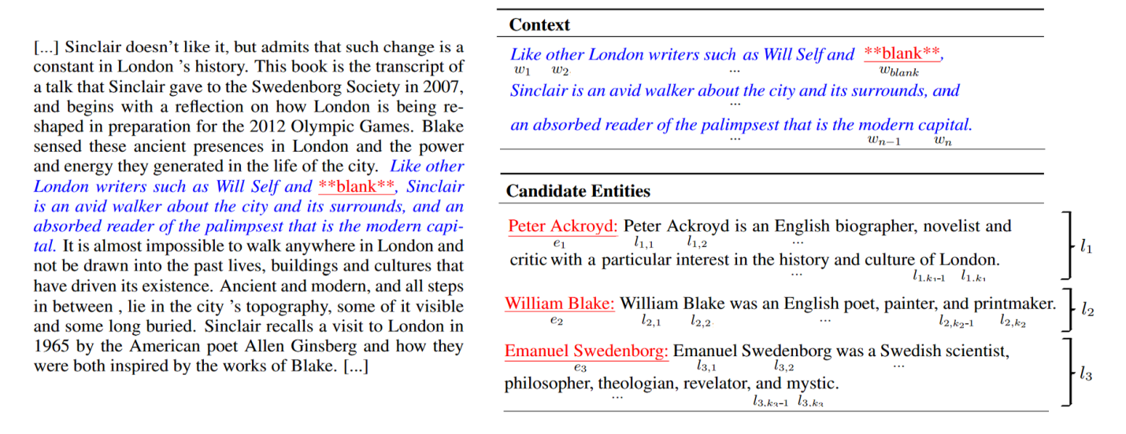
RARE ENTITY PREDICTION
Task Definition
Notes:
图片给了定义的一个示例，其中左侧的文字被认为是一个文档D，其中包含红色的空白标记的文字称作上下文，它由一系列的单词序列组成。
右下方的候选实体集包含每个实体的词汇定义，以单词序列表示。

Slide 9
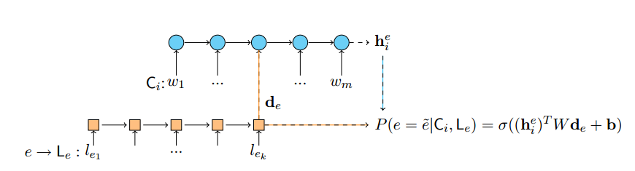
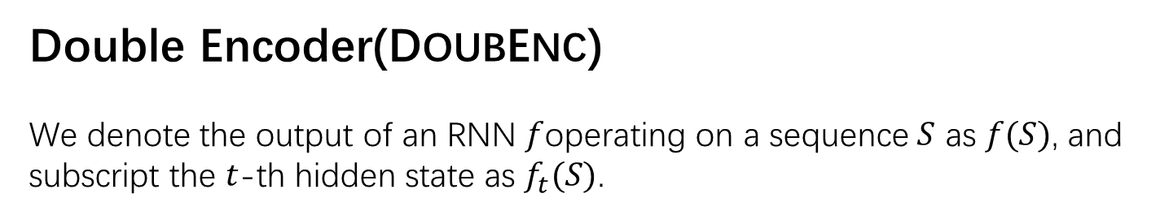
MODEL ARCHITECTURES
Double Encoder(DOUBENC)
We denote the output of an RNN $f$operating on a sequence $S$ as $f(S)$, and subscript the $t$-th hidden state as $f_{t}(S)$.
Notes:
论文提出了两个模型，第一个模型叫做双编码器，采用了LSTM基本架构
其中，黄色方形是实体编码器，它将实体编码为一个向量嵌入，蓝色球形是上下文编码器，做了同样的工作，将上下文编码为向量嵌入
P是一个预测单元，它采用了sigmoid函数，给出实体e是正确的实体e tilde的概率

Slide 10

MODEL ARCHITECTURES
Double Encoder(DOUBENC)
For an entity $e$ in the candidate set $ε$ of document D, calculate the encoding $g\left(l_{e}\right)≡d_{e}$
For a given context $C_{i}$ replace the embedding of the blank token with $d_{e}$, thus $C_{i}$ becomes $C_{i}^{e}=(w_{1},…,d_{e},…,w_{m})$.Then calculate the context embedding $f\left(C_{i}^{e}\right)=h_{i}^{e}$
And then compute the probability of candidate $e$ being the correct entity $\tilde{e}$:
$$P\left(e is \tilde{e} | C_{i},l_{e}\right)=σ\left({\left(h_{i}^{e}\right)}^{T}Wd_{e}+b\right)$$
where $σ$ is the sigmoid function, $W$ and $b$ are model parameters.
Choose the entity with the highest probability is considered as the most plausible answer for the missing entity in the current context.
Notes:
模型的基本做法是，对于候选实体集中的每个实体e，使用编码器对它的词汇定义处理得到嵌入de，在上下文Ci中，将空白标记wblank替换为该嵌入de，输入编码器中得到它的嵌入h_i^e，最后，通过预测单元计算出实体e正确的概率。对候选实体集中的每个实体采用同样的做法，每个实体都能得到一个正确概率值，取其中概率最大的实体作为正确实体的预测。
论文说，使用 交叉项 与只使用上下文嵌入来进行预测相比，可以得到更快速的训练速度。在14年和15年的两篇论文中被提到

Slide 11
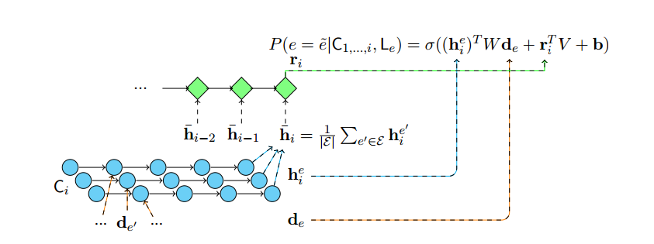
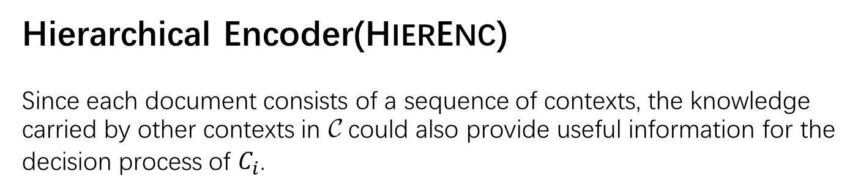
MODEL ARCHITECTURES
Hierarchical Encoder(HIERENC)
Since each document consists of a sequence of contexts, the knowledge carried by other contexts in C could also provide useful information for the decision process of $C_{i}$.
Notes:
论文认为除了当前上下文以外，其他上下文也为实体的预测过程提供了有用的信息，于是在先前提出的双编码器的模型上加以改进，提出了分层编码器，它在双编码器的基础上加入了一层LSTM来进行决策

Slide 12

MODEL ARCHITECTURES
Hierarchical Encoder(HIERENC)
Add a LSTM network r called temporal network
Calculate $\overline{h_{i}}=\frac{1}{|ε|}\sum_{e^{′}∈ε}{h_{i}^{e^{′}}}$ as the input to the temporal network for context $C_{i}$. And the $i$-th output $r_{i}$ of the temporal network at time step $i$ is treated as a context information embedding
The probability now altered as:
$$P\left(e is \tilde{e} | C_{1,…,i},l_{e}\right)=σ\left({\left(h_{i}^{e}\right)}^{T}Wd_{e}+r_{i}^{T}V+b\right)$$
where $W$, $V$ and $b$ are model parameters.
Then the entities are again ranked against each other.
Notes:
分层编码器的具体做法是，对于候选实体集中的每个实体e，都可以通过先前的双编码器得到一个上下文嵌入h_i^e，对所有的嵌入求平均，得到一个新的嵌入h_i bar，该嵌入蕴含了当前上下文的信息，将该嵌入输入新的LSTM，得到一个输出ri，论文认为该输出蕴含了当前与先前的上下文信息，并将ri加入到P的预测过程中，得到每个实体的概率，选择概率最大的实体作为正确的实体。

Slide 13
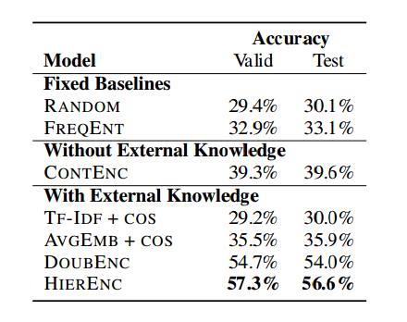
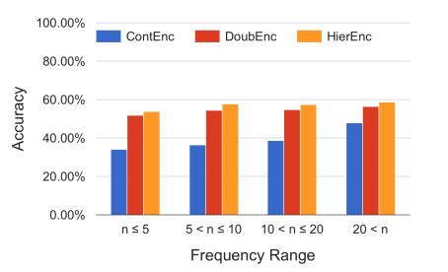
EXPERIMENTS
Notes:
Random的baseline是从候选集中随机选择实体作为预测结果
freqent选择文档中出现最频繁的实体作为整篇文档所有空白处的实体
contenc与doubenc类似，只是将实体的名称加入到存在空白的上下文Ci中，训练得到结果，是不使用外部知识的语言模型
tf-idf+cos用上下文与实体定义的tf-idf向量作为它们的嵌入，并通过余弦相似度计算两者的相似度，选择相似度最高的作为预测实体
avgemb+cos通过计算一些预先训练好的词嵌入的平均值得到上下文与实体的嵌入，本文的实验使用了GloVe的词嵌入来进行当前工作，同样使用余弦相似度来进行预测
右侧是在文档中实体个数处于以下范围时的准确度，图中表明，当实体出现频率增加时，baseline的精确度也在慢慢提高，也就是说对于n<=5的情况下，外部知识对于实体预测还是很有必要的

Slide 14
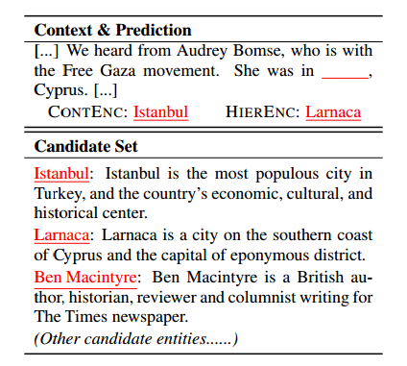
EXPERIMENTS
Notes:
论文提供了测试集中的一个例子，在这个候选集中，Istanbul伊斯坦布尔总共出现了86次，而larnaca拉纳卡仅仅在测试集中出现了两次，在训练集中更是完全没有出现，于是baseline将空缺处预测为istanbul，而引入了外部知识后，本文的模型可以成功预测出应该填larnaca，塞浦路斯的一个城市

Slide 15
CONCLUSION
In the Wikilinks Rare Entity Prediction dataset, models that solely rely on co-occurrence statistics tend to under-perform, models leveraging the Freebase descriptions achieve large performance.
We plan to examine the effects of other knowledge sources.
Incorporating external knowledge into other systems, such as dialogue agents, should also see similar positive results.
Notes:
论文认为，在论文采用的数据集中，基于共现信息的统计模型表现较差，而增加了外部知识描述的模型有良好的表现。
论文的未来的工作包括检验其他类型的外部数据源的效果，比如说Freebase数据集中的实体间关系信息，并提出了一个方向是结合关系信息与词汇定义来作为外部知识。
论文也计划将外部知识引入对话系统等其他领域中，以期获得良好的效果

Slide 16
THANKS
PPT模板下载：www.1ppt.com/moban/ 行业PPT模板：www.1ppt.com/hangye/
节日PPT模板：www.1ppt.com/jieri/ PPT素材下载：www.1ppt.com/sucai/
PPT背景图片：www.1ppt.com/beijing/ PPT图表下载：www.1ppt.com/tubiao/
优秀PPT下载：www.1ppt.com/xiazai/ PPT教程： www.1ppt.com/powerpoint/
Word教程： www.1ppt.com/word/ Excel教程：www.1ppt.com/excel/
资料下载：www.1ppt.com/ziliao/ PPT课件下载：www.1ppt.com/kejian/
范文下载：www.1ppt.com/fanwen/ 试卷下载：www.1ppt.com/shiti/
教案下载：www.1ppt.com/jiaoan/ PPT论坛：www.1ppt.cn

